Slide 1
複製與領導力Duplication and Leadership
Pauline Cheng
#MHKAC2018 Special Coring
May 15, 2018

Slide 2

MARKET AMERICA INC. - 1992
夢想誕生...
計劃訂下...
實踐計劃...
夢想成真!

Slide 3

  銷售願景

Slide 4








垂直式行銷組織結構
集結眾人的努力
鼓勵團隊合作及互相支援
人人皆享100%的銷售和業績成果

Slide 5
所有生意都源於
一個
信念
你相信你可以在這事業成功嗎？

Slide 6
所有成功都源於
一個
慾望

Slide 7
你來參加會議其中一個主要原因是：
提升你的目標！

Slide 8
Desire
Contents
More
Less
Degrees
Strong
More Actions
Weak
?
?
More Actions

Slide 9
行動計劃

Slide 10

超連鎖事業系統
一個證實可行的系統

Slide 11
美安的超連鎖事業系統是證實可行的行動計劃
藍圖－起步指南、MUFO、購物年金卓越成、員、挑戰賽、門票

Slide 12
你的知識會決定你的態度
你的態度決定你的行動
你的行動決定你的最終結果

Slide 13
Mission
美安集團|SHOP.COM正在改變人們購物的方式；每個人都可以透過打造自己的經濟達到財務獨立
為企業家提供一套系統去建立永續收入，同時為世界各地的消費者提供更佳的購物方式。透過革新的科技及人才動力，我們正創造未來的新經濟。

Slide 14
如何創造永續收入?
一套證實可行的計劃
一個同心的團隊

Slide 15








一切由你開始
複製就是關鍵
深層建構
Some one have to
make money for
you to make RI
Notes:
15

Slide 16
自己
Self
複製
Duplication
團隊
Your Team
借力
Leverage
永續收入
Residual Income
成功
Success

Slide 17
2-3年計劃...
超連鎖事業
12個月的承諾去建立2-3年計劃
每星期全心投入8-15小時
擁有目標，你的“為甚麼”
Notes:
17

Slide 18

你幾時正式開始？
當你持續地堅持時，就是2-3年計劃的開始
起步指南是你成為美安公司超連鎖店主第一年必備的路線圖。

Slide 19
可產生效益的活動
使用及銷售產品
分享美安事業
分享購物年金
銷售門票（教育培訓）

Slide 20
新夥伴90天跟進
起步指南
  NUOT、B5、ECCT
  這是甚麼，兩分鐘廣告，產品知識，管理業績紅利計劃
發展10位優惠顧客
招募2位事業夥伴
與資深夥伴保持溝通
購買並銷售門票
執行每日/每週行動計劃

Slide 21
培訓及支援
我們同心合力協助你成功
GMTSS
全球會議聯盟系統
Notes:
21

Slide 22
培訓才可以留住夥伴…
直至他們受啟發！

Slide 23
你需要在
計劃的
環境中
每星期一次!!!

Slide 24
沒有會議
就沒有錢
出席會議
才賺錢

Slide 25
讓你的生活圍繞著美安
不是讓美安圍繞你的生活

Slide 26
每日的步驟
2潛在人選名單
1個電話
朗讀目標聲明
聆聽超連鎖媒體
每星向一名新顧客銷售美安產品
在SHOP.COM上的一家夥伴商店訂購

Slide 27
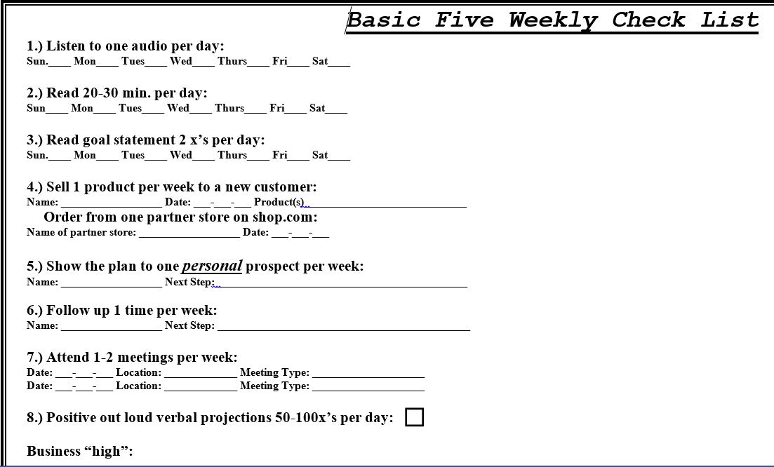

Slide 28
衡量、審視、調整與控制
MEASURE
MONITOR
ADJUST
CONTROL

Slide 29
可是
However
BV + 人 = 收入
領袖 + 領袖 = 永續收入

Slide 30
複製？
Duplicate what?
複製領導力
複製團隊的文化
Duplicate the leadership.
Duplicate the team culture.

Slide 31
我們已掌握好以下嗎 ...
銷售產品
銷售事業
銷售教育
Notes:
31

Slide 32
領導者改進 Leaders need Improvement
多看書
多聽錄音
分享到您的小組或團隊
引導或推動你的眼光和想法，而不是由命令或勢力
總是有明確的方向和跟踪系統
找出為什麼人們不合作，用同理心（有什麼障礙。）
Read books
Listen to audios
Share on your group or team
Lead or sell with your vision and ideas, not by order or force
Always have clear direction and tracking system
Find out why people not collaborating, use empathetic (what is the barrier..)

Slide 33
你的團隊文化？
What is your team culture?
贏家的態度
尊重他人
培育團隊合作
堅守誠信
構建它要持續
Goal oriented
Winning attitude.
Treat people with respect.
Be Grateful
Foster team work.
Uphold integrity.
Build it to last.

Slide 34
作為一個領導者，Being a leader
不是你的Pin Level
不是你的舞台
不是人們的注意
不是專注於你自己
Is not about pin levels.
Is not about stages.
Is not about people’s attention.
Is not about YOU.

Slide 35
其實這是所有關於
Its all about
別人心甘情願地跟隨你，不是因為你的位置，而是因為你的為人
People WILLINGLY follow you, not because of the position you have, but because of the person you are.

Slide 36
如何引導 How to lead?
大會行動計劃
Action Plan for next Convention
規劃活動
票務目標
設置下一個會議目標TIX
團隊會議名單(跟進他們的目標)
經理級店主跟進2+合作夥伴（帶他們購買下一個會議的門票）
推動門票（所有即將舉行的會議）
Plan out weekly/monthly/quarterly activities
Ticket goal
Set a tix goal for next event
Tracking system who’s going to each event in your team(follow up their goals)
ECs assist 2+ partners (sell them the next event tickets)
Promote tickets (all upcoming events )

Slide 37
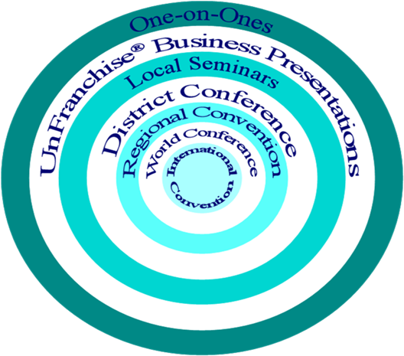
如何引導 How to lead
準備好行動計劃
設定自己的目標。（按照他們的領導人）
對教育的投資，利用所有的會議和活動
每週HBP
每週Coring
地方研討會
NUOT / B5和ECCT
產品培訓
大會
Ready to build after the Convention
Set their Goals..(follow their leaders)
Investment on education, leverage all the meetings and events
  Weekly HBP
  Weekly Coring
  Local Seminars
  NUOT/B5 and ECCT
  GPT
  Conventions

Slide 38
培養領導人
Building Leader
Show up
每會必到

Slide 39
領導者的特質
Characteristics of Leader
積極樂觀正面心態
Optimistic & Positive Attitude
感恩的心態
Gratefulness

Slide 40
需要不斷提升能力
Growing Mentality
專業的知識(professional knowledge)
管理的能力 (management ability)
溝通的能力 (communication ability)

Slide 41
溝通能力
Communication Skills
認可與讚美
Recognition and compliments

Slide 42
溝通能力
Communication Skills
做網路,不做是非
Connecting, not conflicting

Slide 43
為何需要溝通
這是人的生意
我們因為GBP而獲得佣金
因為不同的背景而被分隔
團隊合作來自樂意溝通的成員
溝通就如潤滑劑，讓事情順暢地進行，避免夥伴之間的誤會

Slide 44
如何溝通
一切都是與人傾談
與人一起
發掘他人的事
認識他人，向他人學習
口耳並用去溝通

Slide 45
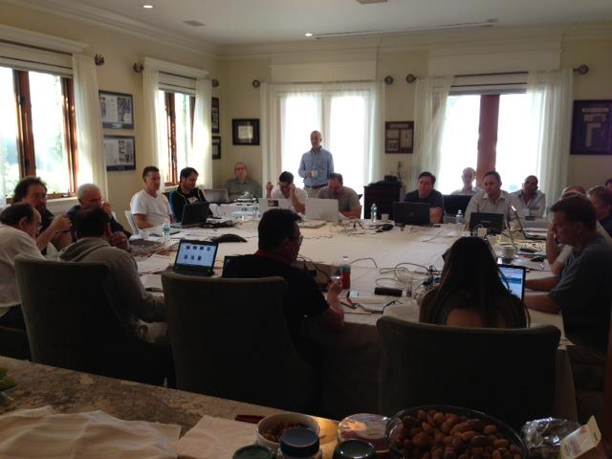
致勝的團隊

Slide 46
領袖
發展卓越的溝通技巧
以普通人的語言去溝通
將所有事物保持簡單
知識與想法傳遞迫切性與熱誠
推動他人去行動
領袖鼓舞他人“多夢想，多做，成就更多”

Slide 47
領袖
了解你的團隊 (ABC訓練)
有關係時的有效溝通
與你的團隊在一起
雙向溝通
溝通是領袖的工具箱中最重要的工具

Slide 48
尋求回應
確保他們收到你的訊息
所有溝通的目標是行動。如果你只是向夥伴丟一大堆資訊，這並不是溝通
每星期2-3次致電潛在領袖、GoNow夥伴，跟進他們的事業進度……..

Slide 49
溝通
溝通 投訴
溝通 命令
文字信息冷淡，致電或見面則熱情
傳達讚賞，承受責備
讚賞要公開；問題或狀況則在私人或小型場合去解決
慶祝成功及提早勝利

Slide 50
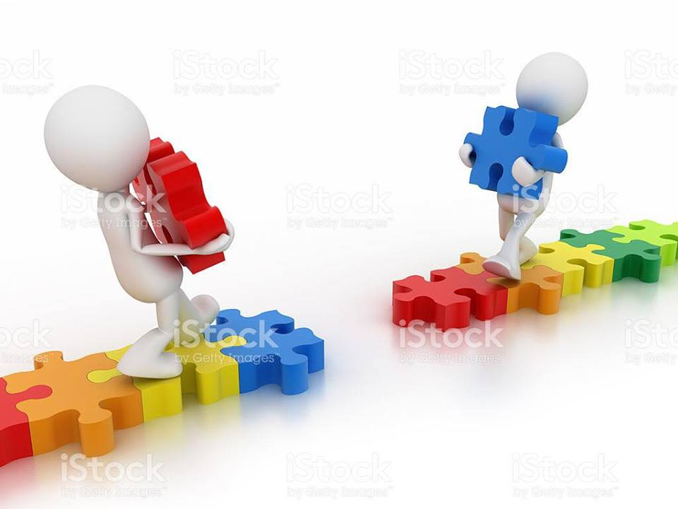
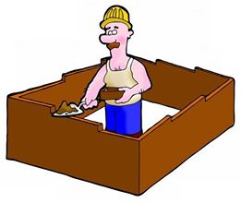
建立橋樑 vs 築起圍牆

Slide 51
帶領團隊
一個人能力有限，需要借力
信任－帶來安全感，讓團隊發揮最佳效能
  以身作則
  公開地溝通
  親自了解每個人
  不要責備－我們都是人，錯誤已造成，應藉機指出問題，提供解決方案，向前邁進，而不是責備
對待資深夥伴的態度
  透明
  請求建議／協助
  提出關注
  全因為一切業績100%往上累積

Slide 52

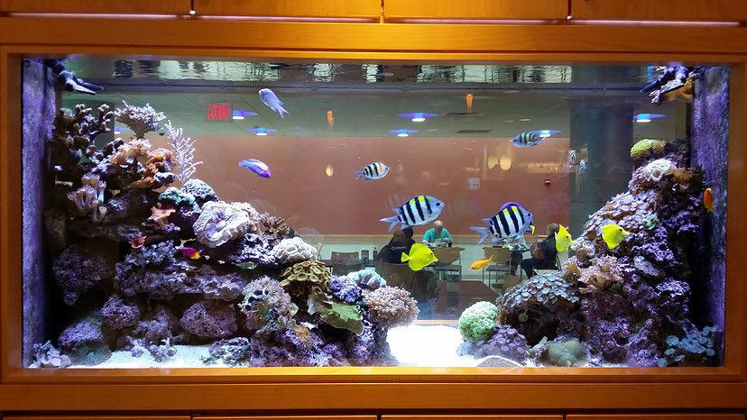
建築堡壘
建設水族館

Slide 53
領袖
清晰的願景，果斷的決定，有效的溝通帶來良好的執行
良好的溝通令你成為夥伴想跟隨的領袖
領導的重點並不在於首先衝線，而是帶同夥伴與你一起衝線。

Slide 54
目標與行動計劃 (個人 / 團隊)
MMA
MMA
複製

Slide 55
簡單VS不容易
Simple VS Not easy
如果進入培訓系統，懂得借助系統的力量，整個事業都在您的掌控之中
If you are in the training system and you know how to leverage the power of it, the whole business will be under your control.

Slide 56
領導者也是追隨者..
Leaders are followers..
公司系統
System
  全國會議聯盟系統 GMTSS
  起步指南 Getting Started Guide
  購物年金紅利計畫 SAMM
  卓越超連鎖店主計畫 Master UFO
  挑戰獎 Challenge
JR創造一個偉大的平台，幫助普通民眾創造一個持續的收入
JR create a great platform to help average people to create an ongoing income

Slide 57
每會必到，每到必會
Attend every meeting
挑戰惰性 !!!
Challenge “Laziness”!!!

Slide 58
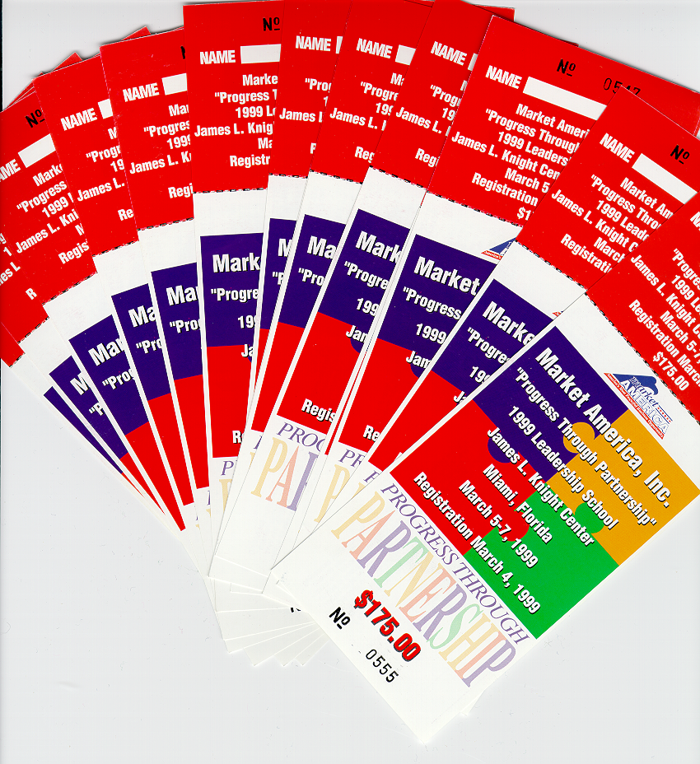
卖
賣票
Buy and sell tickets

Slide 59

1. 分別就在於那一度

Slide 60

2. 10000小時法則
練習就是運動、商業、藝術、科學的成功秘訣

Slide 61
3. 簡化你的事業
全都在於基本元素
你可以做些甚麼？你可以帶領多少人跟你做一樣的事

Slide 62
4. 失敗是累積一連串錯誤判斷及選擇的結果
如成功一樣，失敗也不是一夜之間造成
你的每日活動很重要

Slide 63
5. 成功需要勇氣
擁有勇氣去面對負面的事
擁有勇氣去克服困難
擁有勇氣去追夢
擁有勇氣去成長

Slide 64
自己先成長，才可以贏得權利去領導別人
Grow yourself first, then you earn the right to lead others

Slide 65

永不、永不放棄！
人生就如相機，只專注重要的事，補捉美好的時光，從挫折中成長，如果這張拍得不好，就重新拍另一張。

